Slide 1


Slide 2
複習一下...

Slide 3
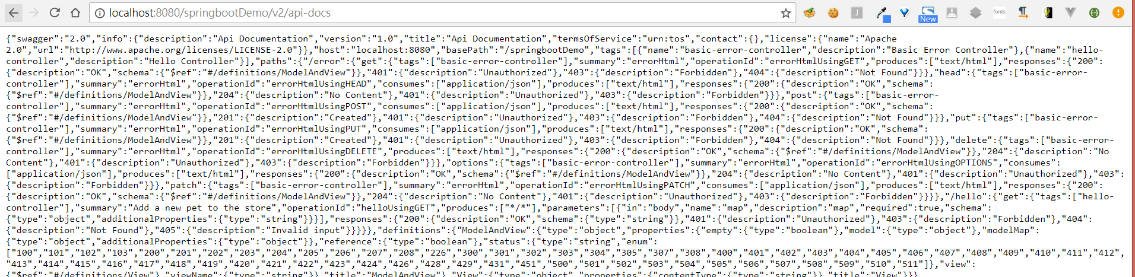
swagger ui 由兩個library組成(1/2)
1.springfox-swagger2產生API資訊以json格式呈現http://localhost:8080/${project}/v2/api-docS
<dependency>
<groupId>io.springfox</groupId>
<artifactId>springfox-swagger2</artifactId>
<version>2.8.0</version>
</dependency>
Notes:
swagger api : 透過annotation蒐集API的資訊，將資訊以Json格式保存，可以透過http://localhost:8080/${project}/v2/api-docs 取得json檔案，裏頭包含了API的資訊

Slide 4
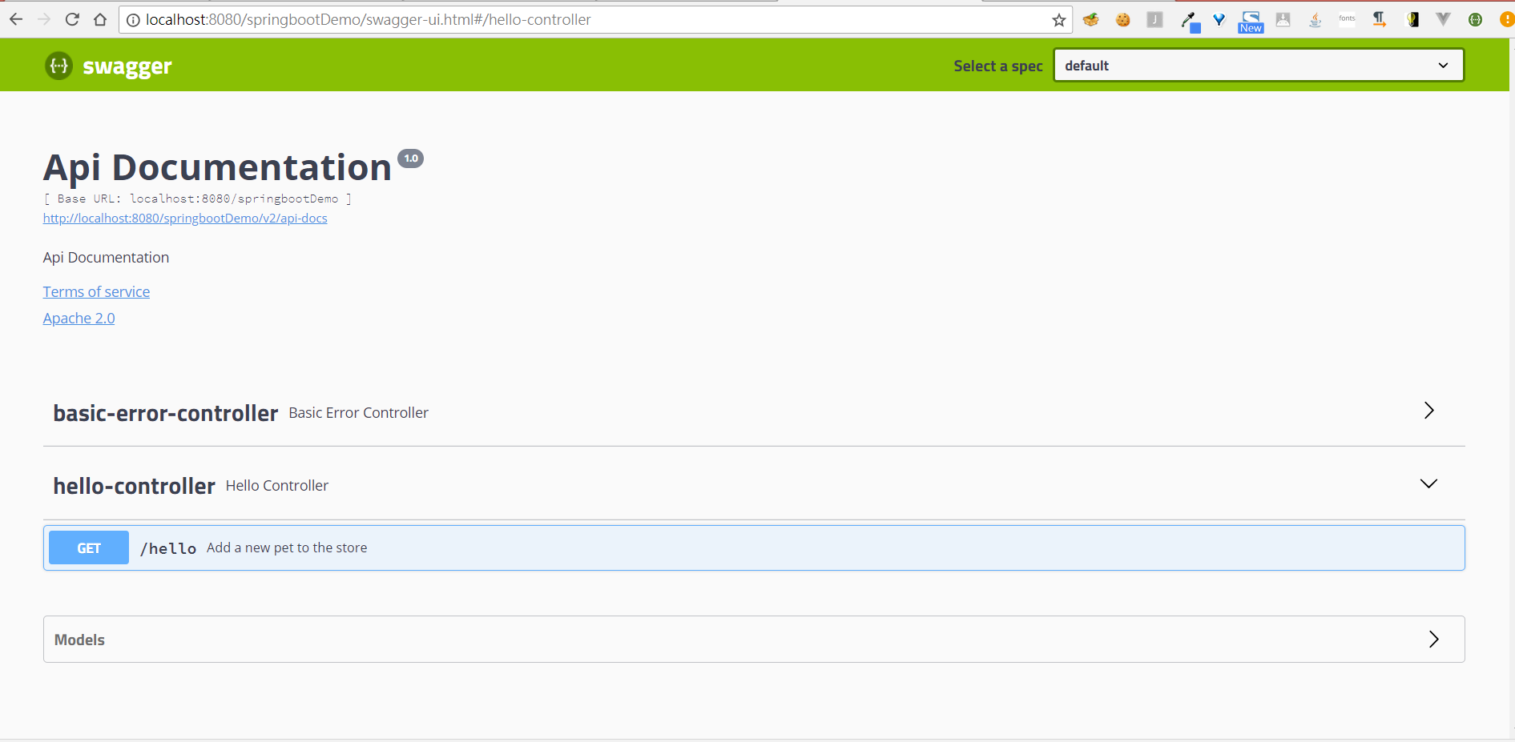
swagger ui 由兩個library組成(2/2)
2.springfox-swagger-ui 查看線上API http://localhost:8080/${project}/swagger-ui.html
<dependency>
<groupId>io.springfox</groupId>
<artifactId>springfox-swagger-ui</artifactId>
<version>2.8.0</version>
</dependency>
Notes:
swagger ui 提供畫面給開發人員察看API，我們可以透過http://localhost:8080/${project}/swagger-ui.html來查看線上API

Slide 5
問題探討
Q:如何加入API的資訊與參數的資訊?
A:
使用swagger UI 提供的Annotation

Slide 6
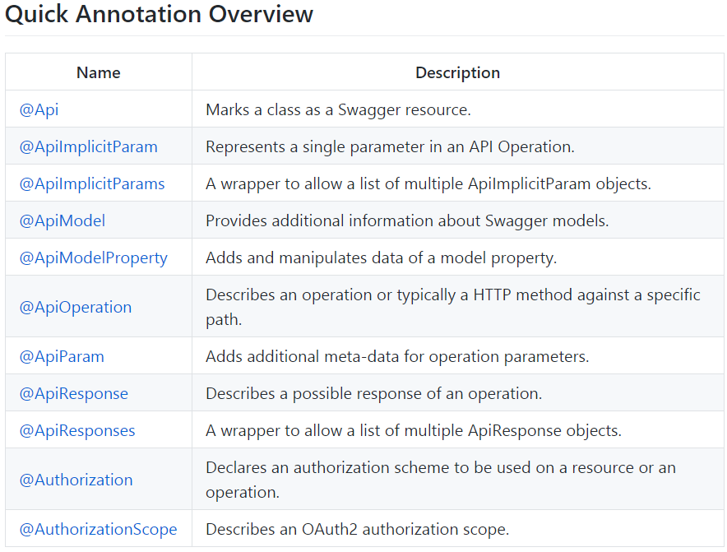
swagger UI 增加API資訊
swagger UI 提供的Annotation文件:https://github.com/swagger-api/swagger-core/wiki/annotations#apiimplicitparam-apiimplicitparams

Slide 7
問題探討
Q:API文件如何儲存成檔案?
A:
1.swagger api 產生 adoc檔案
2.swagger adoc檔案轉成html或pdf

Slide 8
Maven Swagger UI 流程
Package
Compile
打包成war檔
Test
編譯source code
Deploy Finish
執行mvn swagger2markup:convertSwagger2markup
啟動程式
執行swagger config 取得要執行的路徑
產生adoc文件
執行測試
Test
打包成war檔
Deploy
springfox-swagger
收集API資訊
執行mvn asciidoctor:process-asciidoc
產生html或pdf文件
透過瀏覽器查看swagger UI
Notes:
swagger API 取得要執行的路徑後開始收集API資訊

Slide 9
swagger api 產生 adoc文件
<!-- 執行命令 mvn swagger2markup:convertSwagger2markup -->
<plugin>
<groupId>io.github.swagger2markup</groupId>
<artifactId>swagger2markup-maven-plugin</artifactId>
<version>1.3.1</version>
<configuration>
<swaggerInput>http://localhost:8080/${project.name}/v2/api-docs</swaggerInput>
<outputDir>src/docs/asciidoc/generated</outputDir>
<config>
<swagger2markup.markupLanguage>ASCIIDOC</swagger2markup.markupLanguage>
</config>
</configuration>
<executions><execution>
<phase>test</phase>
<goals><goal>convertSwagger2markup</goal></goals>
</execution></executions>
</plugin>

Slide 10
adoc文件轉換成pdf或html
<!-- 執行命令 mvn asciidoctor:process-asciidoc -->
<plugin>
<groupId>org.asciidoctor</groupId>
<artifactId>asciidoctor-maven-plugin</artifactId>
<version>1.5.6</version>
<configuration>
<sourceDirectory>src/docs/asciidoc/generated</sourceDirectory>
<outputDirectory>src/docs/asciidoc/html</outputDirectory>
<backend>html</backend>
<attributes>
<toc>left</toc>
</attributes>
</configuration>
<executions><execution>
<phase>test</phase>
<goals><goal>process-asciidoc</goal></goals>
</execution></executions>
</plugin>

Slide 11
問題探討
Q:swagger文件必須要先佈署完才能測試產生文件，並不符合建構生命週期?
建構生命週期(compile->package->test->deploy)
A:
swagger產生文件依賴springfox-swagger2所提供的json api，但是在還沒部署前並無法提供json api，所以我們要想辦法讓swagger json api的內容落地成檔案。

Slide 12
Maven Swagger UI 流程
Compile
Package
Deploy Finish
執行swagger-maven-plugin
讓json api 落地
執行mvn swagger2markup:convertSwagger2markup
啟動程式
透過annotation
收集API資訊
產生.adoc文件
執行swagger config 取得要執行的路徑
執行mvn asciidoctor:process-asciidoc
產生.json文件
springfox-swagger
收集API資訊
產生.html或.pdf文件
透過瀏覽器查看swagger UI
Notes:
swagger API 取得要執行的路徑後開始收集API資訊

Slide 13
swagger.json落地
<plugin> <groupId>com.github.kongchen</groupId> <artifactId>swagger-maven-plugin</artifactId> <version>3.1.7</version> <configuration><apiSources><apiSource><springmvc>true</springmvc> <locations><location>org.equalhsiao.springbootDemo</location></locations> <schemes>http,https</schemes><host>localhost:8080</host> <basePath>/hello</basePath><info><title>Some System - API Reference</title> <version>v1</version><description>API Reference Description.</description> <termsOfService>TOS</termsOfService>
<contact><email>equalhsiao@fareastone.com.tw</email><name>蕭鄧育</name> <url>www.fareastone.com.tw</url></contact> <license> <url>http://www.apache.org/licenses/LICENSE-2.0.html</url> <name>Apache 2.0</name> </license></info>

Slide 14
swagger.json落地
<outputPath>src/docs/asciidoc/generated/apidocs/document.html</outputPath> <swaggerDirectory>src/docs/asciidoc/generated/apidocs</swaggerDirectory> <outputFormats>json</outputFormats> </apiSource> </apiSources> </configuration> <executions> <execution> <?m2e execute onConfiguration?> <phase>compile</phase> <goals> <goal>generate</goal> </goals> </execution> </executions>
</plugin>

